Slide 1
MATERIAL DE APOYO
Unidad 1 Guía 4
Descripciones físicas y psicológicas de los personajes.
LENGUAJE 4° A-B-C

Slide 2
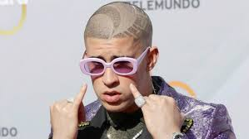

¿Qué son características físicas y psicológicas de los personajes?
Descripción física : Es la descripción de los rasgos de una persona, animal o personaje de su apariencia externa. ...
Descripción psicológica: Es la descripción de rasgos psicológicos o morales de una persona o personaje: su manera de ser, de actuar, su carácter. Ejemplo: Homero es algo ingenuo y puede parecer un poco torpe, su cuerpo es amarillo y un poco obeso.

Slide 3
